Slide 1
Koheze 28+ v působnosti MPO

Slide 2
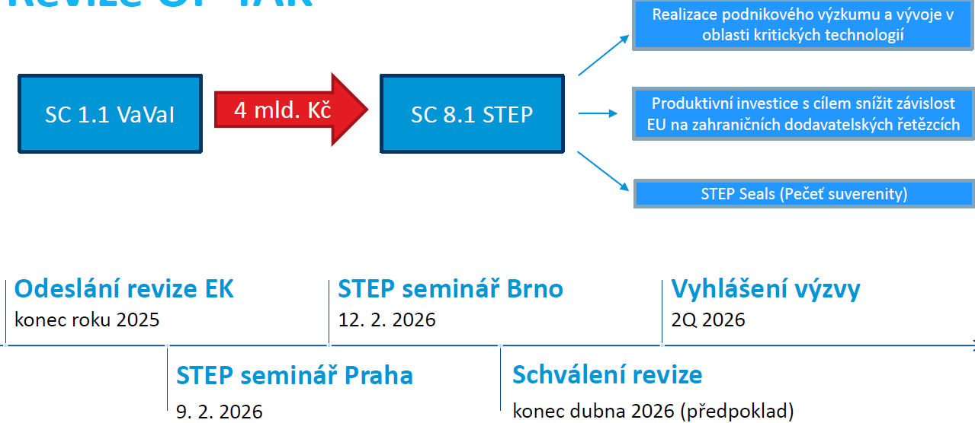
Revize OP TAK
Vytvoření nové priority STEP
Realokace 4 mld. Kč (162 833 299 EUR) z SC 1.1 (VaVaI)
Bude vyhlášena výzva Aplikace STEP a Investice STEP
Legislativní úprava a realokace umožní využít prostředky i pro méně rozvinuté regiony, pro které už v programu dochází alokace

Slide 3
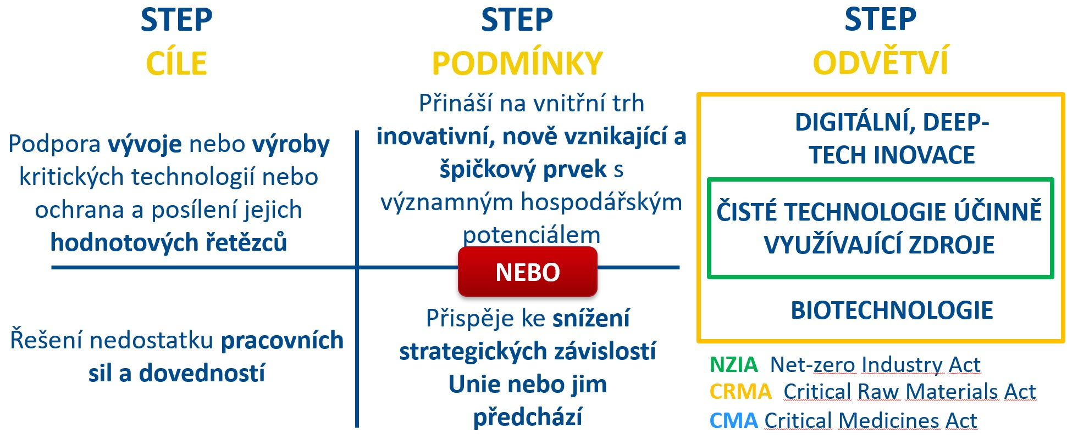
Oblast působení STEP

Slide 4
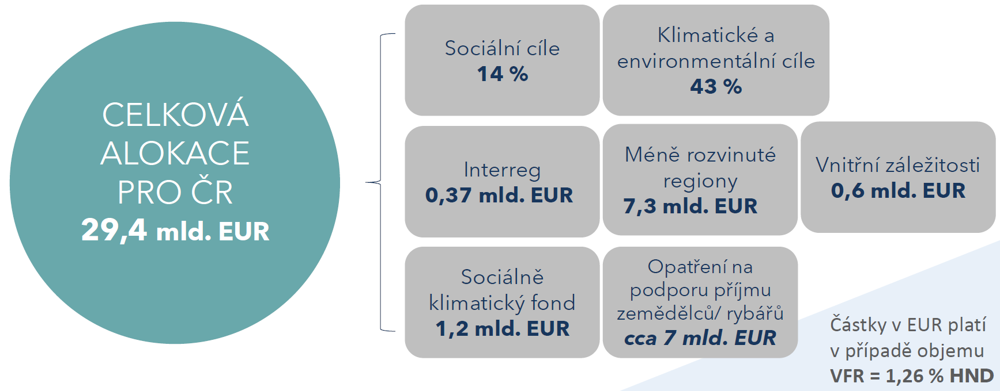
Národní a regionální partnerský plán (Koheze 28+)

Slide 5
Základná principy NRPP
Oblasti podpory relevantní pro MPO: průmysl a MSP, VaVaI, digitalizace a konektivita, dekarbonizace a cirkulární ekonomika, obrana?;
Bude to více NPO než dosavadní koheze – nutnost nastavení milníků, cílů;
Investice i reformy;
Pravděpodobně již nebudou OP ale kapitoly plánu; nařízení konkretizuje jen částky pro vnitřní věci, SKF, MRR, sociální cíle a klima, podpora příjmů pro zemědělce
Důraz na zjednodušené metody vykazování;
Větší flexibilita při nastavení struktury, pravidel;
Možnost podpory podnikatelských projektů v Praze;

Slide 6
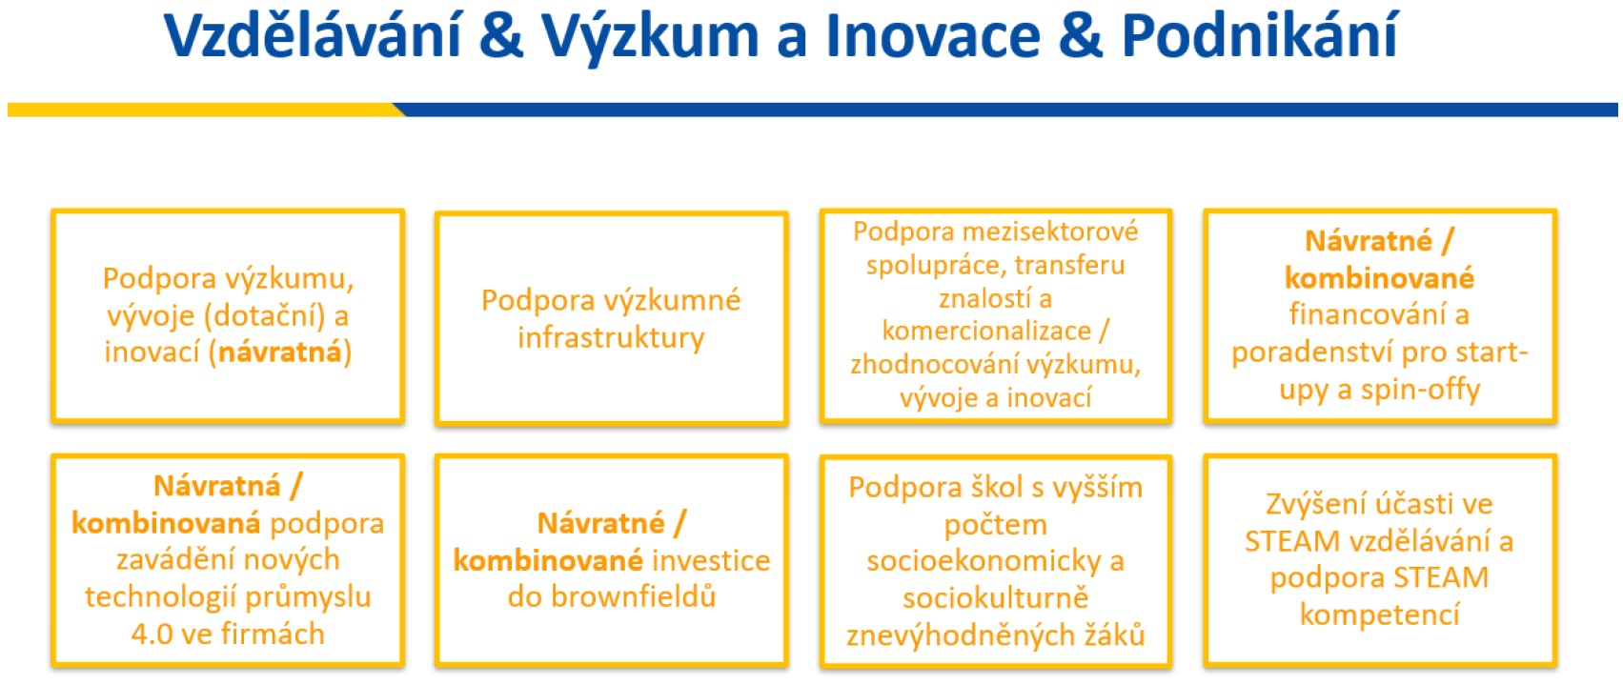

Slide 7
Evropský fond pro konkurenceschopnost
Posílení inovací a strategických technologií v EU
Přímé řízení Evropskou komisí
Soutěž projektů z celé EU
Integrace 14 přímo řízených programů
Horizont Evropa zůstává zachován odděleně
Snaha o zjednodušení
Sjednocení pravidel
Možnost podpory komplexnějších projektů, celého projektového cyklu

Slide 8
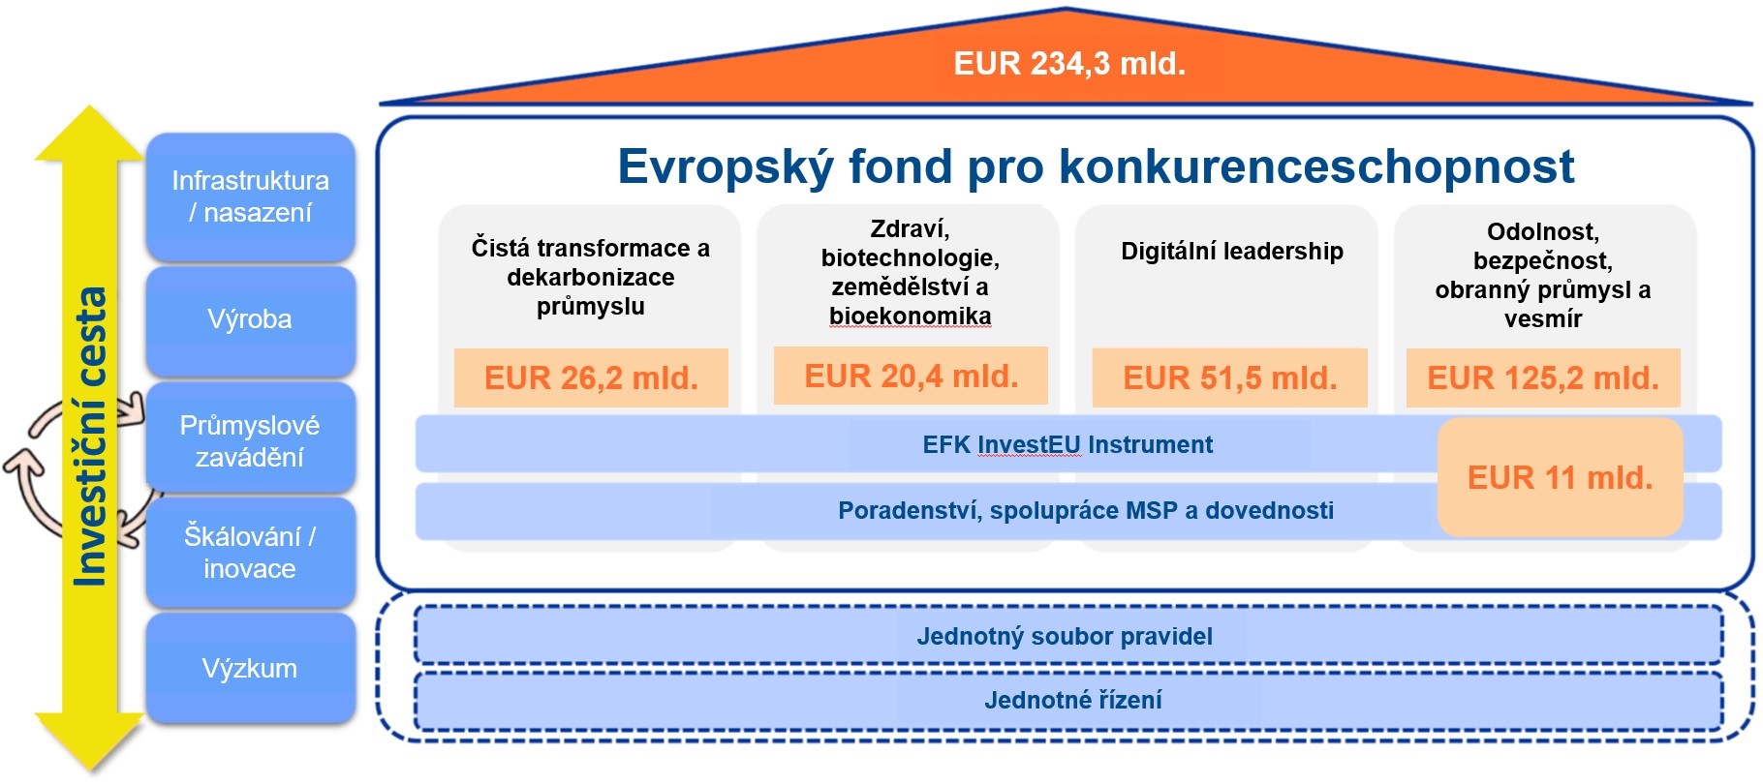

Slide 9
Inovační infrastruktura – možná schémata
Kaskádové financování
Podpůrný ekosystém pro malé a střední podniky s potenciálem rychlého růstu
Podpora ambiciózních podnikatelů pro realizaci jejich plného růstového potenciálu
Výběr inovačních zprostředkovatelů dle vybraných průmyslových ekosystémů/ domén v oblastech jako je robotika, deeptech a digitální technologie, pokročilé výrobní systémy, biotechnologie, autonomní mobilita/STEP
IZ jsou typicky organizace typu univerzit, vědeckotechnických parků, klastrů, regionálních inovačních center, které mají kompetence v daných technologiích a aplikačních doménách a mohou poskytovat podpůrné služby vybraným podnikům
výběr a podpora nejlepších projektů podniků z jednotlivých technologických oblastí, které mají největší potenciál zavést unikátní produkty na trh prostřednictvím kaskádového financování a podpůrných inovačních služeb

Slide 10
Inovační infrastruktura – možná schémata
Mapování technologické a experimentální infrastruktury ve které mohou podniky testovat a vyvíjet nová řešení založená na pokročilých technologiích
Existující nabídka x poptávka (i s ohledem na očekáváné trendy)
zjistit, jaké jsou mezery (gap analýza) a postavit na nich systémový program financování technologické a experimentální infrastruktury s cílem vytvořit celistvou nabídku pokrývající kritické technologie (STEP) a DEEP technologie
Síť/mapa technologické a experimentální infrastruktury s jedním zastřešujícím přístupovým bodem, přes který podniky získají přístup ke klíčovým technologiím a technologickým oblastem pro různé aplikační domény

Slide 11
Děkuji za pozornost

